Slide 1
Motorické schopnosti
Motorické schopnosti jsou obecné kapacity jednotlivce, projevující se ve výsledcích pohybové činnosti, jinak jsou skryté, latentní (Měkota 2007).
síla
rychlost
vytrvalost
koordinace

Slide 2
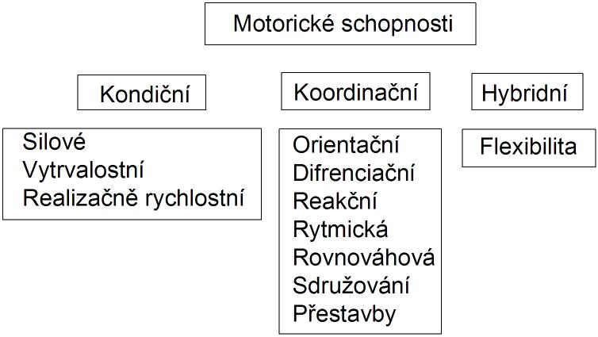
Taxonomie motorických schopností

Slide 3
Struktura prezentací
definice
struktura
biologický podklad
diagnostika
rozvoj (včetně metod = to je to nejdůležitější)

Slide 4
Relace mezi pohybovými dovednostmi a schopnostmi
vrozené X získané
vztah je oboustranný a reciproční
v procesu osvojování dovedností se rozvíjejí schopnosti
schopnosti jsou generalizované, dovednosti úkolově specifické
počet schopností je omezený (50), dovedností je nekonečný počet

Slide 5
Silové schopnosti
Pohybová schopnost překonávat, udržovat, nebo brzdit odpor svalovou kontrakcí při dynamickém, nebo statickém režimu svalové činnosti.

Slide 6
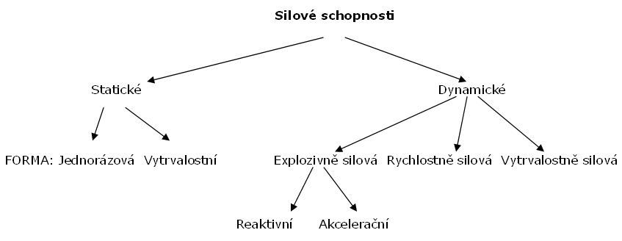

Slide 7
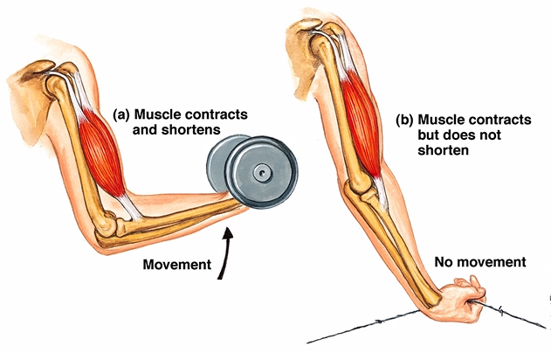
Druhy kontrakcí:
a) izometrická – nedochází ke zkrácení svalu
b) koncentrická – dochází ke zkrácení svalu a pohybu směrem k tělu
c) excentrická – dochází k prodlužování svalu a pohybu směrem od těla

Slide 8
maximální
(absolutní)
rychlostní
(dynamická)
vytrvalostní

Slide 9
Biologický základ
a) příčný průřez svalu resp. poměr průřezu rychlých a pomalých vláken
b) nitrosvalová koordinace - počet aktivovaných (inervovaných) motorických jednotek - rychlost jejich zapojení a synchronizace v čase
c) mezisvalová koordinace - souhra svalů rozhodujících pro vykonání pohybu (dosažení maxima ve stejném čase) a současně relaxace antagonistů
d) zásoby energetických zdrojů a jejich mobilizace, enzymatická aktivita
e) elasticita svalů a šlach

Slide 10
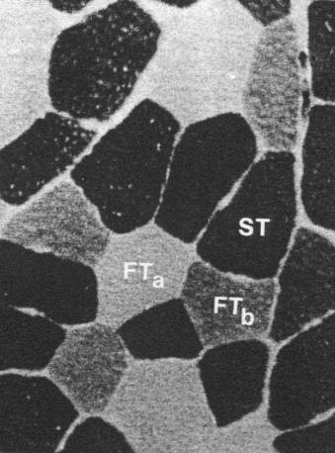
Biologický základ

Slide 11
Diagnostika
Testy:
maximální velikost překonaného odporu.
maximální počet opakování s příslušným odporem.
překonaná vzdálenost nebo výška.
další charakteristiky pomocí přístrojové techniky
(rychlost pohybu, velikost nebo rychlost vyvíjené síly)
Dynamometrie

Slide 12
Základní požadavky tréninku jednotlivých druhů síly:
Absolutní síla → vysoký odpor
Rychlá a výbušná síla →vysoká rychlost,
Vytrvalostní síla → vysoký počet opakování

Slide 13
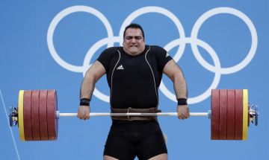
Metody využívající maximálních odporů:
a) metoda maximálních úsilí (těžkoatletická)
b) metoda excentrických úsilí
c) metoda izometrická

Slide 14
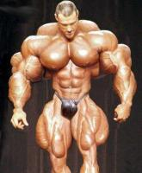
Metody využívající nemaximálních odporů překonávaných nemaximální rychlostí:
a) metoda opakovaných úsilí (kulturistická)
b) metoda izokinetická
c) metoda intermediární
d) metoda vytrvalostní
e) metoda pyramidová

Slide 15
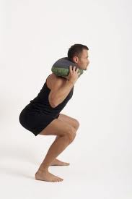
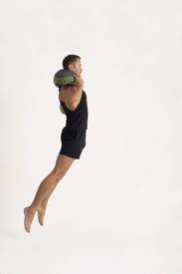
Metody využívající nemaximálních odporů překonávaných maximální rychlostí:
a) m. plyometrická
b) m. rychlostní (dynamických úsilí)
c) m. kontrastní
d) m. kruhového tréninku.

Slide 16
Metodotvorné činitele (platí pro všechny metody rozvoje všech pohybových schopností = umět konkrétně aplikovat)
Intenzita činnosti
Délka trvání zatížení
Počet opakování v jedné sérii
Délka zotavných intervalů v sérii
Počet sérií
Délka trvání zotavných intervalů mezi sériemi
Charakter činnosti v zotavných intervalech

Slide 17
Převzato: Zicháček 2007
Metoda | Převážný efekt
 | Abs. | R,Výb | Vytrv | Hyp | Mlád | Výk
Maximální ús | X |  |  |  |  | X
Opakované ú | X |  | X | X | X
Rychlostní |  | X |  |  | X
Kontrastní |  | X |  |  |  | X
Izometrická | X
Intermediární | X |  |  | X
Brzdivá | X |  |  |  |  | X
Izokinetická | X |  |  |  |  | X
Plyometrická |  | X |  |  |  | X
Vytrvalostní |  |  | X |  | X
Elektrostimul | X |  |  | X

Slide 18
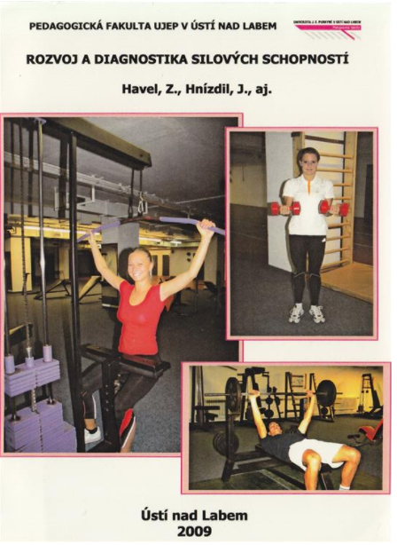
Studijní literatura
https://pf.ujep.cz/~hnizdil/Publikace/Sila_web.pdf

Slide 19
Vytrvalostní schopnosti (endurance abilities, Ausdauerfähigkeit)
Schopnost provádět opakovaně pohybovou činnost submaximální, střední a mírné intenzity bez snížení její efektivity. (Čelikovský, 1990)
Schopnost odolávat únavě (Dovalil, 1991)

Slide 20
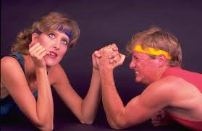
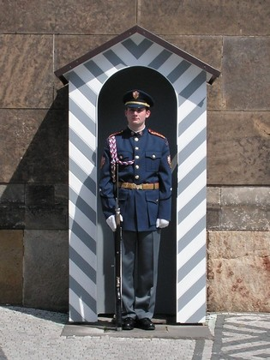
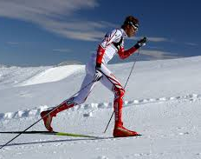
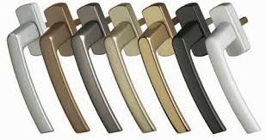
Členení VS –strukturální hledisko
lokální globální
statická dynamická statická dynamická

Slide 21
Členení VS – časové a energetické hledisko
rychlostní: do 20- 30 s (ATP – CP systém)
krátkodobá: do 2- 3 min (La systém)
střednědobá: 8– 10 min (O2 systém)
dlouhodobá:
I 10 – 35 min (glykogen) II 35 – 90 min (glykogen + tuky)
III 90 – 6 hod (tuky)
IV nad 6 hod (bílkoviny)

Slide 22
Biologický podklad VS
1. Genetická podmíněnost (poměr svalových vláken)
80%
2. Kardiopulmonární soustava
- dýchací systém (dechové objemy)
- oběhový systém (min. objem srdeční)
- cévní zásobení svalu

Slide 23
Diagnostika VS
UNIFITTEST: 12 min běh, vytrvalostní člunkový běh, chůze na 2 km
Celostní motorický test (Jacík)
Výdrže ve shybu, v záklonu sedmo, v lehu přednožmo poníž
Shyby, kliky přednožování, leh-sed.
Funční zátěžová diagnostika (step-testy, spiroergometrie)

Slide 24
Metody rozvoje VS
1. Metody nepřerušovaného zatížení
- souvislá metoda
- střídavá metoda
- fartlek
- kontrolní metoda
2. Metody přerušovaného zatížení
- Extenzivní intervalová metody
- Intenzivní intervalová metoda

Slide 25
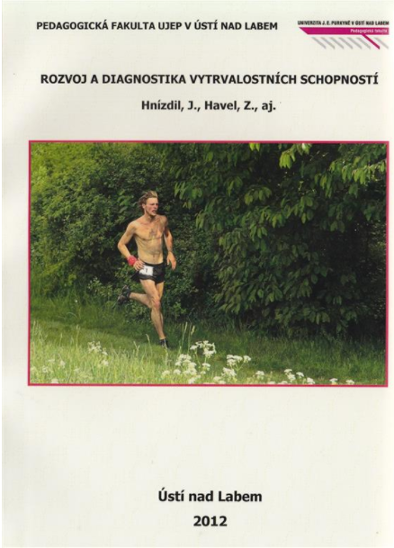
Studijní literatura
https://pf.ujep.cz/~hnizdil/Publikace/VS%20monografie%20komplet.pdf

Slide 26
Rychlostní schopnosti (speed, Schnelligkeit)
Schopnost provést motorickou činnost nebo realizovat určitý pohybový úkol v co nejkratším časovém úseku. Přitom se předpokládá, že činnost je spíše jen krátkodobého charakteru (max. 15 až 20 s) není příliš složitá a koordinačně náročná a nevyžaduje překonávání většího odporu. (Čelikovský, 1990)
Schopnost provést motorickou činnost nebo realizovat určitý pohybový úkol v co nejkratším časovém úseku (Kovář in: Čelikovský 1990).

Slide 27
Struktura RS
Cyklické
Acyklické
Komplexní
RV
SV

Slide 28
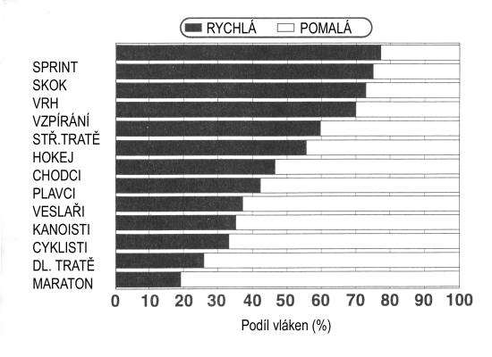
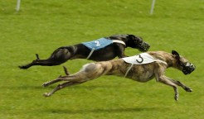
Biologický podklad RS
Svalstvo
Zásoby ATP a CP
Typ svalových vláken
Pohyblivost
Genetická podmíněnost
Nervová soustava
Kvalita nervových drah
Citlivost receptorů a efektorů
Aktuální stav aj.

Slide 29
Diagnostika RS
Části těla: Tapping, HK, DK
Komplexní: Běh 50, 20 m. člunkový běh – varianty, běh na místě

Slide 30
Metody rozvoje RS
Intenzita činnosti maximální
Délka trvání zatížení do 10 – 15 s.
Počet opakování v jedné sérii 10 – 15
Délka zotavných intervalů v sérii 2-3 min
Počet sérií 3 (po 4-5 cvičeních)
Délka trvání zotavných intervalů mezi sériemi 2-5 min (po každé sérii mírně prodloužit)
Charakter činnosti v zotavných intervalech aktivní

Slide 31
Metody rozvoje acyklické RS
Opakování
Rychlostní
Kontrastní
Plyometrická

Slide 32
Metody rozvoje cyklické RS
opakování
analytická
m. založená na zlehčení podmínek
m. kontrastu zátěže
m. se zrychlováním

Slide 33
Metody rozvoje rychlosti komplexního pohybového aktu
opakovací
analytická
syntetická
zlehčení podmínek
kontrastu zátěže
zmenšování časoprostorových hranic

Slide 34
Mládež…
RS budujeme prioritně v průběhu celého roku
už v přípravce- (senzitivní období)
zásadně ne po zatíženi a v únavě, hrozí zabudovávání nesprávných návyků)
vysoká intenzita cvičení (soutěživost)
nebojte se opustit halu a uzavřené prostory, i psychicky to pomůže
ne dvě tréninkové jednotky rozvoje RS po sobě

Slide 35
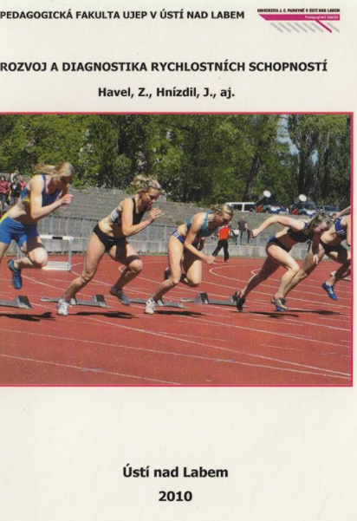
Studijní literatura
https://pf.ujep.cz/~hnizdil/Publikace/Rychlost_web.pdf

Slide 36
Koordinační schopnosti
Schopnost přesně realizovat složité časoprostorové struktury pohybu. Tato motorická schopnost je úzce spojena problémy řízení a regulace motoriky (Chytráčková, 1988)
Schopnost přiblížit vlastní průběh pohybu modelovému (ideálnímu) tvaru. Schopnost řešit prostorovou a časovou strukturu pohybu.

Slide 37
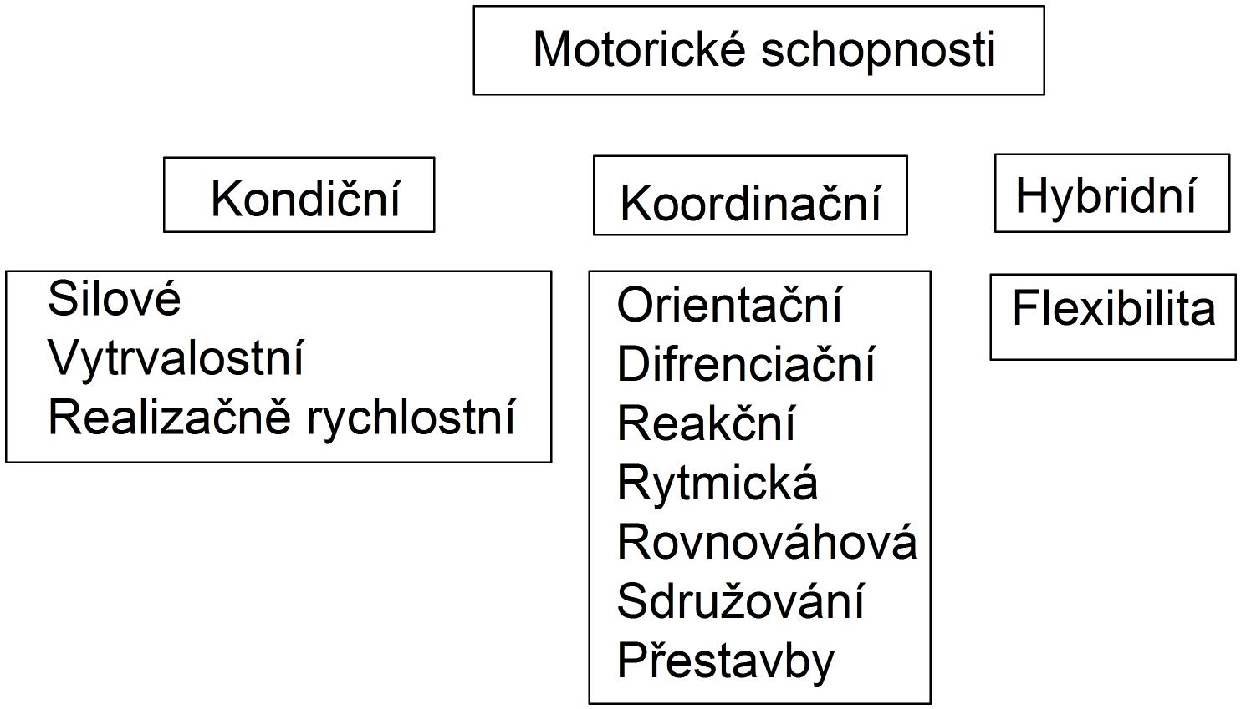

Slide 38
Struktura KS

Slide 39
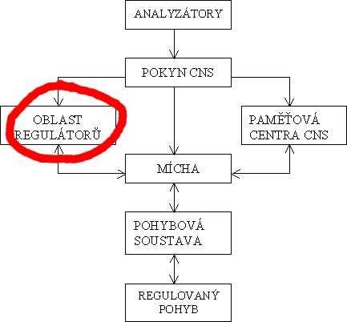
Oblast regulátorů
diferenciační sch.
orientační sch.
rovnováhová sch.
reakční sch.
rytmická sch.
další schopnosti (docilita, anticipace…)

Slide 40
Oblast regulované soustavy
silové předpoklady
kloubní pohyblivost
pružnost
optimální aktivita reflexního systému

Slide 41
Oblast regulovaného pohybu
schopnost sdružování
schopnost přestavby
schopnost řešit časovou strukturu pohybu (timing)

Slide 42
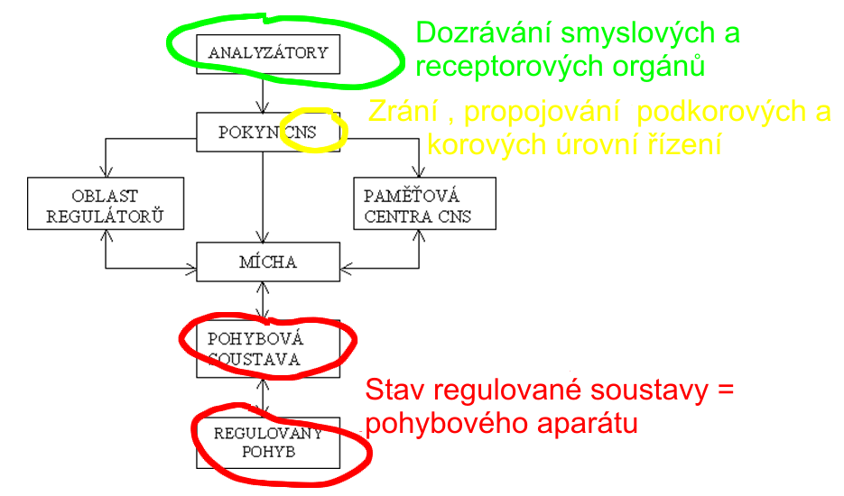
Biologický podklad KS

Slide 43
Biologický podklad KS
Analyzátory I.druhu:
a) zrakový
b) sluchový
c) vestibulární
d) kinestetické
e) somatosenzorické
f) časový
Analyzátory II.druhu:
a) svalová vřeténka
b) Golgiho tělíska
c) Ruffiniho tělíska
d) Pacciniho tělíska
e) kloubní receptory

Slide 44
Diagnostika KS laboratorní X terénní
jednotlivé komponenty (difrenciační, rovnováhová, rytmická, orientační)
celkové testování KS:
1) složitost pohybu
2) přesnost provedení pohybu
3) rychlost splnění zadaného pohybového úkolu
4) učenlivost (docilita)
5) uchování (retence)

Slide 45
Přehled základních motorických testů:
Rychlostní projev: běh s kotoulem, sestava s tyčí, test 4x10 s obíháním met
Rovnováhová s.: cefalografie, stabilometrie, výdrže ve stoji jednonož
Rytmická s.: rytmograf, nerytmické bubnování, přeskoky švihadla v konst. tempu
Orientační – vertikální výskok s maximálním úhlem, střelba na koš
Reakční – reaktometrie
Sdružování – opakovaná sestava s tyčí

Slide 46
Obecné zásady rozvoje KS
1) vysoký objem opakování, přiměřená intenzita, na kvalitativně vysoké úrovni
2) od nejjednodušších ke složitějším cvičením (kotoul....dvojné salto)
3) od stálých podmínek k proměnlivým (uvnitř, venku, případně po různých prvcích)
4) provádět cvičení v různých obměnách (kotoul na 100 způsobů)
5) procvičovat kombinace již dříve osvojených a dokonale zvládnutých prvků (vazby)
6) cvičení provádět pod tlakem (časová tíseň, rozhodování,...)
7) cvičení s dodatečnými informacemi: omezení nebo naopak vyzdvižení funkce jednoho z analyzátorů ( cvičení se zavázanýma očima, cvičení složitějších - asymetrických pohybů před zrcadlem).

Slide 47
Metody rozvoje
analytická
kontrastu
opakování
střídavá
senzorické

Slide 48
Význam flexibility
úspěšné ovládnutí techniky pohybu
větší ekonomičnost pohybu
estetická forma pohybového projevu v některých sportech
menší pravděpodobnost postižení či zranění
zábrana defektů v držení těla
ovlivnění ostatních motorických schopností
bezproblémové pohybové aktivity každodenního života (Pistotnik, 1998)

Slide 49
Biologické předpoklady
agonista X antagonista
reciproční inervace
proprioreceptory kosterních svalů – Golgiho tělíska a svalová vřeténka

Slide 50
Flexibilita metody rozvoje
M. aktivního cvičení dynamická
M. aktivního cvičení statická
M. pasivního cvičení dynamická
M. pasivního cvičení statická
M. kontrakce-relaxace-natažení
Strečink – aktivní, dynamický, statický, pasivní: 3 FÁZE

Slide 51
Zásady pro protahování aktivním statickým cvičením
Zahřátí (5 min)
Uvolnění
Vyřazení anti- gravitační funkce
Bolest = patologická zátěž z periferie
Pomalu, tahem
Stálá volní kontrola, zacílení.
Výdrž
Kontrakce antagonisty (reciproční inervace)

Slide 52
Diagnostika
goniometrie
měření distancí
škálování
motorické testy – binární testování
fyziologická norma (hypo-, hypermobilita)

Slide 53
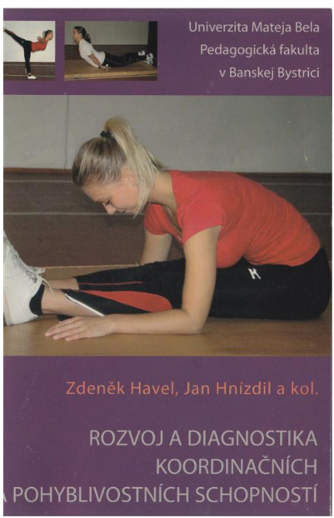
Studijní literatura
https://pf.ujep.cz/~hnizdil/Publikace/Koordinace_web.pdf

